Slide 1
¿Qué es un WISP?

Slide 2
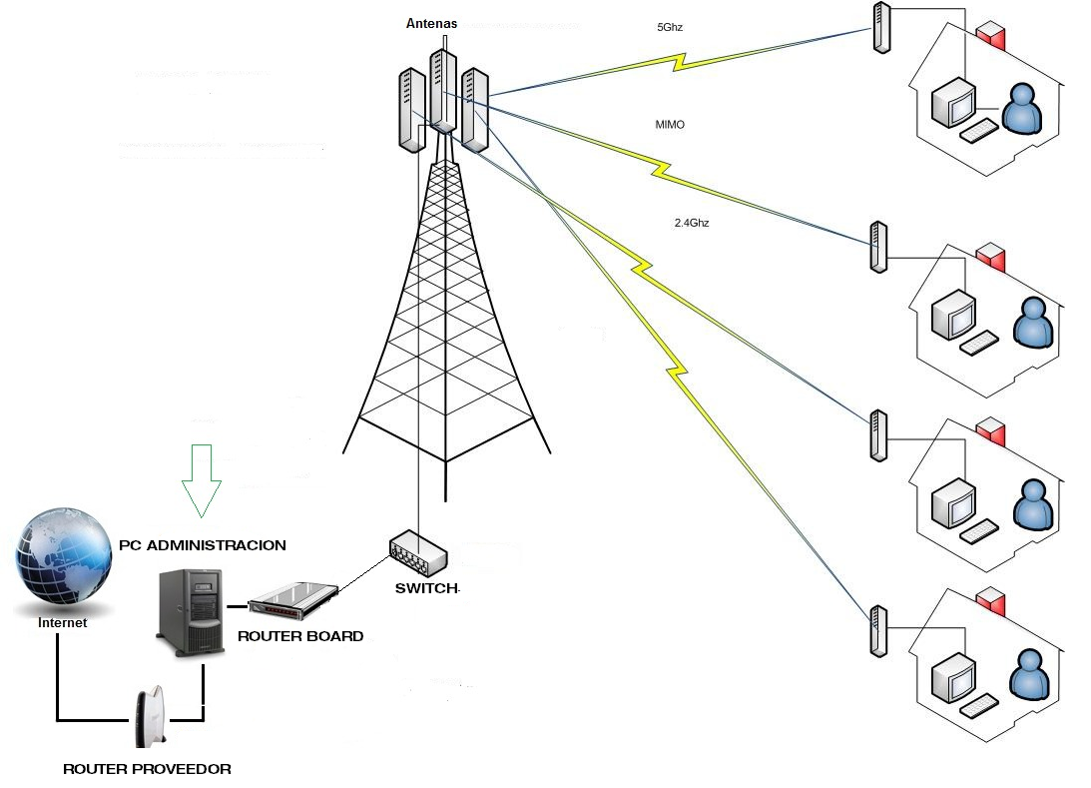
Es un proveedor de servicios de Internet inalámbrico. Los WISP usan tecnología fija de banda ancha inalámbrica para ofrecer las mismas altas velocidades y el mismo servicio que los proveedores tradicionales de banda ancha, pero se entregan de manera inalámbrica en lugar de cables.

Slide 3
¿Qué elementos necesitamos?
Un domicilio (HEAD-END)
Equipos activos para el HEAD-END y CLIENTES.
Infraestrura; antenas y mástiles.

Slide 4
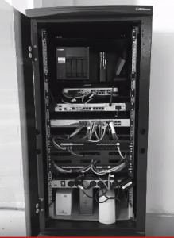
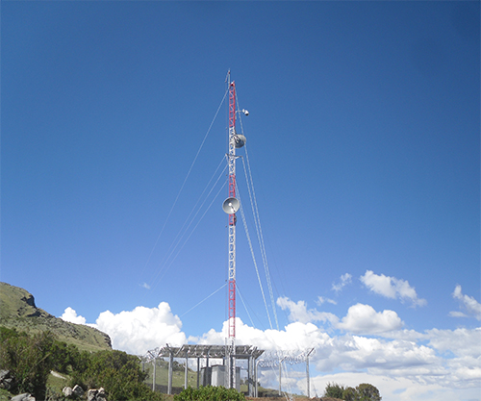
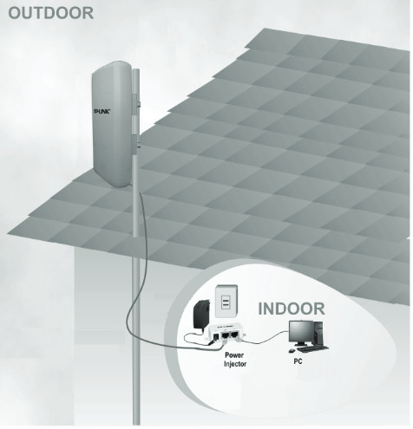

Slide 5
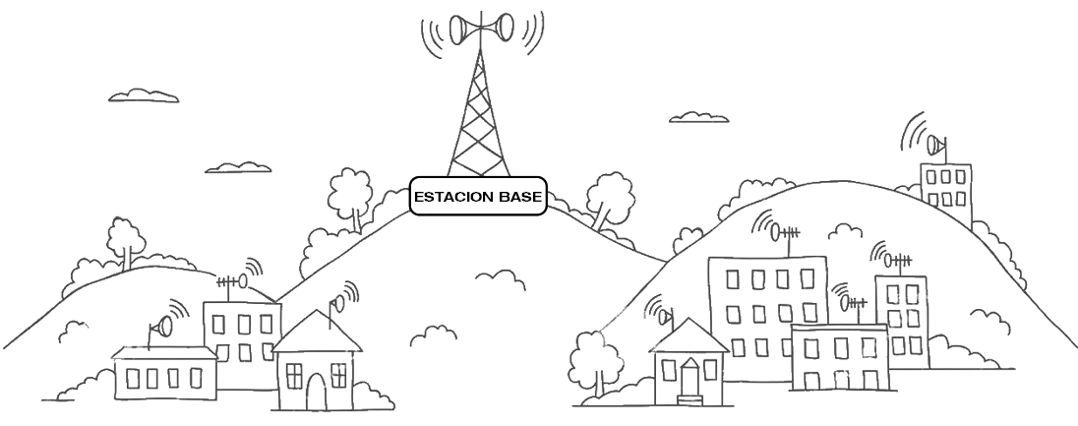

Slide 6
¿Qué necesitamos?

Slide 7
